Slide 1
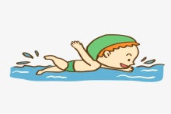
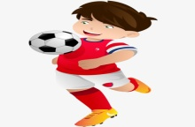
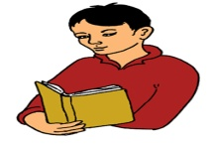
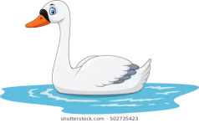
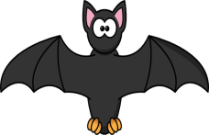
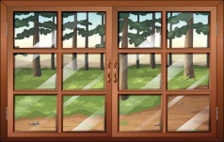
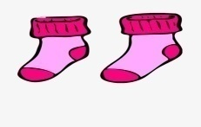
الصف: أول .....
الاسم:.................
بوبي الحكيمة
بعد أن استمعت للقصة يا صغيري اختر الإجابة الصحيحة:
1- أينَ يعيش بوبي؟
على غُصْن شجرة صغيرة على غصن شجرةٍ كبيرة يعيش في كوخٍ صغير
2- ما هي الهواية التي يحبها بوبي؟
3- صديقة بوبي هي:
4- ضد كلمة جديدة:
قديمة بعيدة قريبة
5- شعرت بطة بالمرض:
لأنها أكلت المثلّجات لأنها تعبت كثيراً لأن الهواء كانَ بارداً
6- ما الشيء الذي لم تفعله بوبي عندما مرضت بطة؟

Slide 2
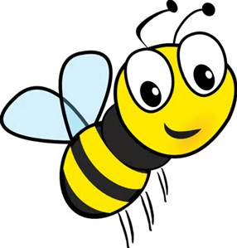
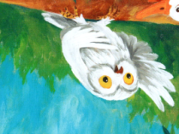
7- مرادف كلمة رأت:
حزِنتْ أبْصرتْ كتبت
8- الفكرة الرئيسية في النص عن:
الاهتمام بالوقت القراءة محبة الأصدقاء
السؤال الثاني: اكتب حرف الباء بأشكاله مع الحركات والمدود وبخطٍ جميل ومنظم وعلى السطر:
بَ بَـ بِ با بو
................... ....................... .......................... ........................... .....................
السؤال الثالث: ضع حرف (ب) في مكانه المناسب مع الشكل المناسب
( بـ ، ب ، با ، بو ):
.......ـطة ........ـومةٌ
با....... ط.....ـق ..........بي
ملاحظات المعلمة:
..........................................................................................................................................................................................................................

